Slide 1







KTUTS
TỰ NHIÊN VÀ XÃ HỘI

Slide 2
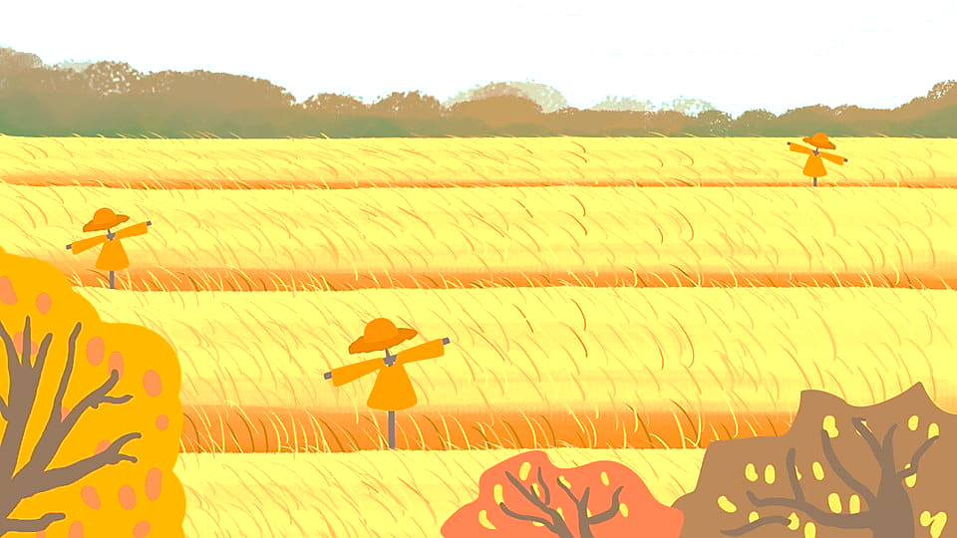


KTUTS
KHỞI
ĐỘNG

Slide 3


Giới thiệu 1 hoạt động sản xuất nông nghiệp ở địa phương em?
Sản phẩm của hoạt động đó là gì?
KTUTS
Sản phẩm đó mang lại lợi ích gì?

Slide 4

KHÁM PHÁ
KTUTS

Slide 5


KTUTS
THẢO LUẬN NHÓM 4
Những việc nào nên làm để tiêu dùng tiết kiệm, bảo vệ môi trường?
Vì sao chúng ta nên làm như vậy?

Slide 6
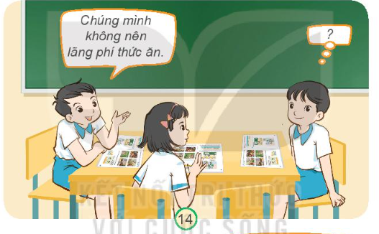
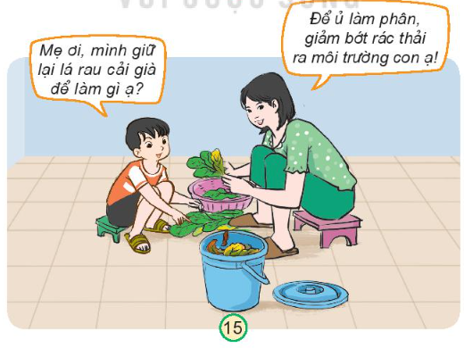

Slide 7
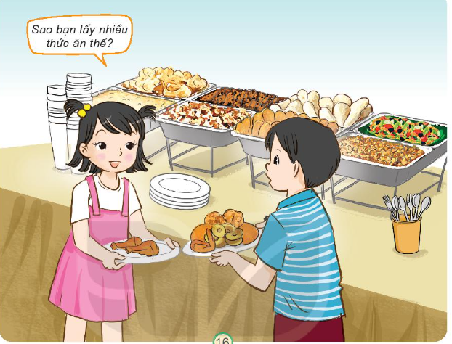
KTUTS
EM LÀM GÌ KHI GẶP TÌNH HUỐNG SAU? VÌ SAO?

Slide 8
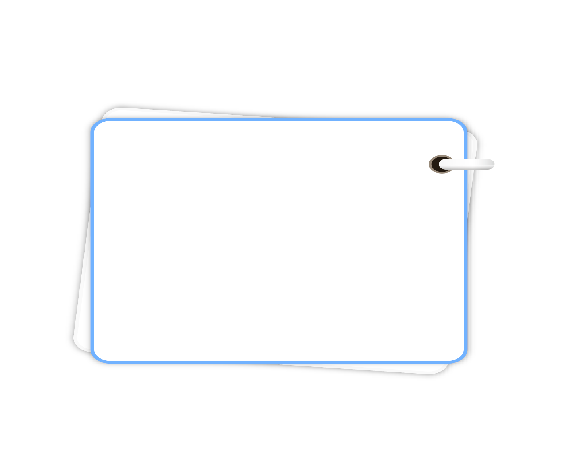

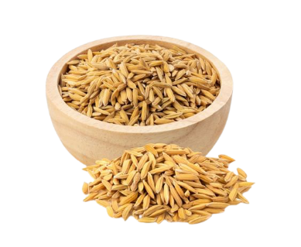
VẬN DỤNG
Giới thiệu một số sản phẩm nông nghiệp của địa phương

Slide 9
Chúc các em
học tốt

